Slide 1
Web攻防 训练营
绕过剔除空格的SQL注入

Slide 2
课程内容
1. 基础知识介绍
3. 绕过去除空格的SQL注入
2. 去除空格的代码分析
4. Sqlmap安全检测

Slide 3
基础知识介绍
01

Slide 4
Mysql基础知识介绍
1、Mysql中的大小写不敏感，大写与小写一样。
2、Mysql 中的十六进制与URL编码。
3、符号和关键字替换 and -- &&、or -- ||。
4、内联注释与多行注释 /*! 内联注释*/ /*多行注释*/。
5、Mysql中会自动识别URL与Hex编码好的内容。

Slide 5
去除空格的代码分析
02

Slide 6
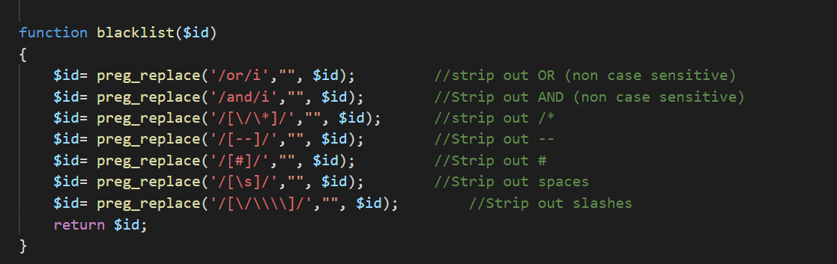
preg_replace(mixed $pattern , mixed $replacement , mixed $subject):执行一个正则表达式的搜索和替换。
$pattern: 要搜索的模式，可以是字符串或一个字符串数组
$replacement: 用于替换的字符串或字符串数组。
$subject: 要搜索替换的目标字符串或字符串数组。
返回Whois信息

Slide 7
绕过去除空格的SQL注入
03

Slide 8
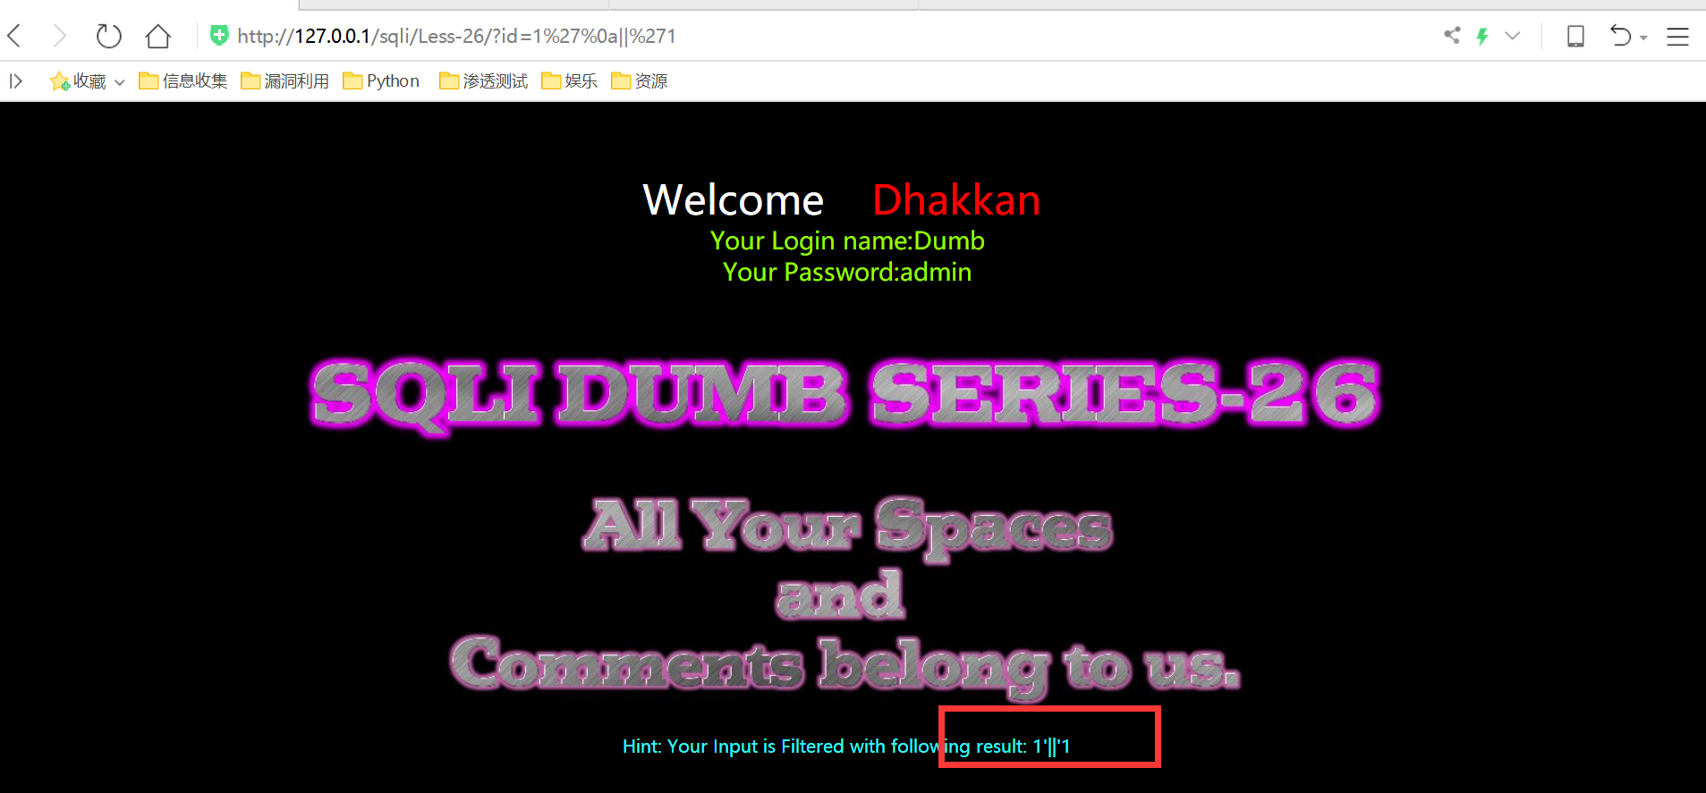
Sqli-Lab 26 绕过策略
编码：hex,urlencode 换行URL编码 %0a %09 TAB键（水平）
%0a 新建一行
%0c 新的一页
%0d return功能
%0b TAB键（垂直）

Slide 9
Sqlmap安全测试
04

Slide 10
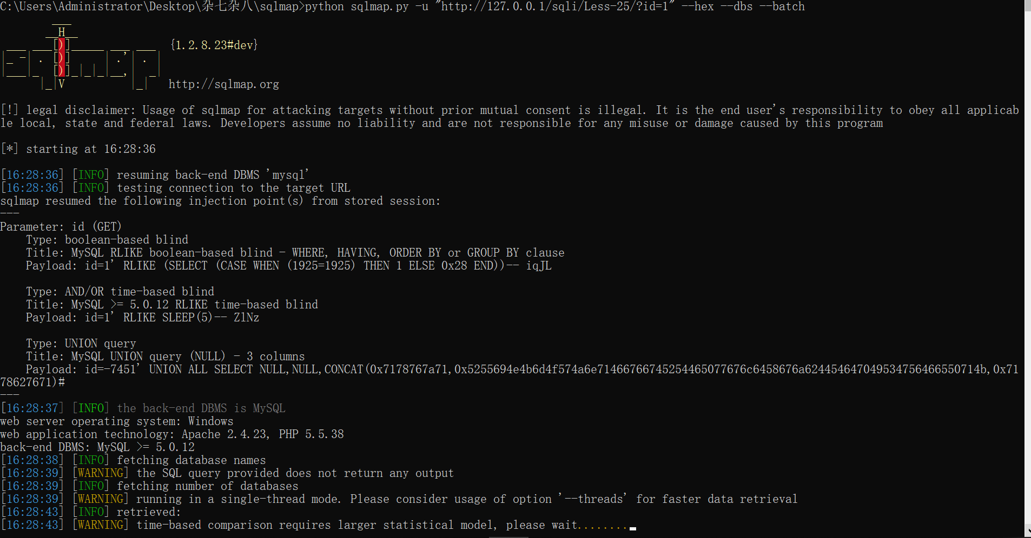
Sqlmap安全检测
sqlmap -u “URL” --hex --dbs --batch

Slide 11
课程内容
1. 基础知识介绍
3. 绕过去除空格的SQL注入
2. 去除空格的代码分析
4. Sqlmap安全检测

Slide 12
再见
欢迎关注 Web安全 训练营课程

